Slide 1
HR-netwerkevent

Slide 2
Collega's ontmoeten Netwerken

Slide 3
Inspiratie Ideeën

Slide 4
Agenda
Infomarkt = actie
Inspirerende cases van Dept LV, VDAB, Sport Vlaanderen
Met 7 aan tafel : kennisdeling
Drink

Slide 5
Actie

Slide 6
Administratieve samenwerking binnen Departement Landbouw en Visserij

Slide 7
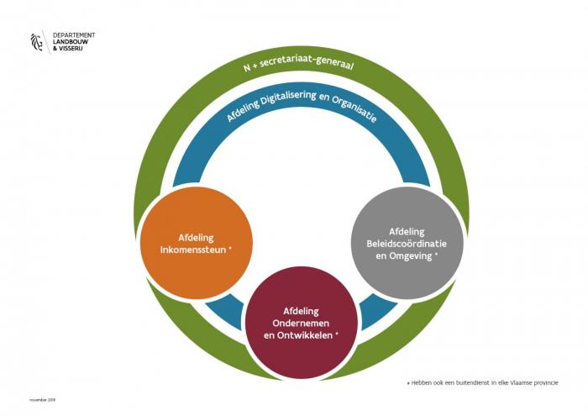
Enkele cijfers: Wie zijn wij?
Onze missie: Vooruit voor (h)eerlijk voedsel in Vlaanderen.
600-tal medewerkers
Wij maken beleid en voeren dat beleid ook uit
Beleidsfuncties
Dossierbehandelaars
Controlefuncties
Ook wel een aantal organisatie ondersteunende functies (vertaling van beleid naar maatregelen en daar het nodige materiaal rond uitwerken)
50 – 50 hoofdbestuur en buitendiensten
Notes:
Eerst en vooral een korte toelichting over onze organisatie. Wij zijn het Departement Landbouw en Visserij en onze missie luidt ‘Vooruit voor (h)eerlijk voedsel in Vlaanderen. Met onze 600-tal medewerkers ondersteunen wij de beleidsvoorbereiding, en staan we ook in voor de beleidsuitvoering. Dit doen we zowel op het hoofdbestuur als in de buitendiensten. Welk type functies kan je bij ons vinden? De beleidsfuncties staan in voor het opmaken van beleidsvoorstellen en het opmaken van regelgeving. Onze dossierbehandelaars en controlefuncties zijn onze experten in de uitvoering, m.n. de subsidies, zij verwerken aanvragen en zorgen voor de uitbetaling van steun aan de landbouwers en de vissers. Ook hebben we een aantal organisatie ondersteunende functies die instaan voor de vertaling van het beleid naar concrete maatregelen op basis waarvan de landbouwer steun kan aanvragen.
Om onze organisatie te ondersteunen zijn er ook nog een aantal ondersteunende diensten, waaronder HR en Organisatie, Communicatie, Financiën, interne audit en IT.

Slide 8
Historiek – Waarom dit project?
PERSONEELSBESPARING
VRAAG EN AANBOD
GEVARIEERDE TAKENPAKKETTEN
DIGITALISERING
COMPETENTIES
KLAAR VOOR DE TOEKOMST
Notes:
We vertellen jullie vandaag graag iets over ons project administratieve samenwerking. Dit project is er gekomen omwille van een aantal zaken.
Eerst en vooral is er de personeelsbesparing die we allemaal als entiteit voelen en waar we mee aan de slag gaan. Daarnaast merkten we in onze organisatie dat er een onevenwicht is ontstaan tussen administratieve mensen in de verschillende diensten/afdelingen, dit omdat we dit profiel in principe niet meer vervangen. We willen het vraag en aanbod wat beter op elkaar afstemmen. Ook de digitalisering en de evolutie naar de toekomst wilden we in dit project meenemen: hoe zorg je ervoor dat mensen klaar zijn voor de toekomst, en mee zijn in de veranderingen die ons pad kruisen. Hoe zorgen we ervoor dat we mensen kunnen inzetten op nieuwe processen, met nieuwe tools? Last but not least willen we inzetten op de ontwikkeling van de mensen in de breedte, zorgen voor gevarieerde takenpakket, zodat mensen kunnen leren en ook variatie hebben in hun job.

Slide 9
Hoe groeien?
Notes:
We vertrekken vanuit het metafoor van een plant. Wat heeft een plant nodig om te groeien?
Als we een mooie plant willen, dan heeft die een aantal dingen nodig, lucht, water, energie uit het zonlicht, en ook een goede ondergrond.
Als we willen dat onze medewerkers maar ook onze organisatie groeit, hebben we ook een aantal belangrijke grondstoffen nodig, om ervoor te zorgen dat dit kan. Niet maar één ding, maar een samenspel van verschillende elementen, waar liefst geen prioriteit gegeven wordt aan eentje maar waarbij we dat allemaal in stand houden. Dit zien we in ons samenwerkingsmodel, waarbij we drie pijlers hebben gedefinieerd.
Onze grondstoffen om tegemoet te komen aan de uitdagingen waar we op administratief vlak staan als organisatie, hebben we in deze drie pijlers opgenomen:
Opleiding en kennisdeling
Samenwerken
Vraag/aanbod van opdrachten

Slide 10
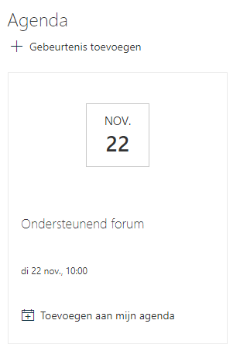
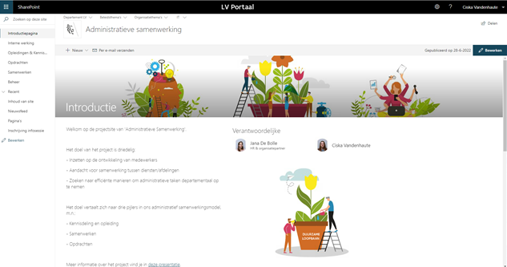
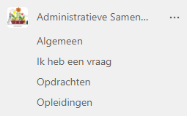
Ontwikkeling van een aantal ondersteunende instrumenten
Notes:
Om te werken aan deze drie pijlers, hebben we een aantal ondersteunende tools uitgewerkt.
Eerst en vooral hebben we op onze SharePoint omgeving een specifiek pagina gemaakt voor administratief ondersteuners. Hier vinden zij een agenda voor aankomende samenkomsten, maar hier kunnen ze ook informatie delen met elkaar en hebben ze een digitale plek om aan documenten te werken.
Daarnaast werd een team kanaal opgezet specifiek voor de administratief ondersteuners. Hier kunnen ze vragen stellen aan elkaar, kunnen wij oproepen doen naar kandidaten als we een specifieke opdracht hebben en wordt er ook informatie gedeeld over opleidingen die voor de ondersteuners interessant kunnen zijn.
Ondersteunend forum: dit is een specifiek forum om fysiek samen te komen. We willen jaarlijks minstens 2 (soms 3) fora organiseren, om fysiek samen te komen met de leden van de pool administratief ondersteuners. Dit zodat ze met elkaar in contact komen, ook om samen te werken en om overleg te plegen en kennis te delen. In het najaar staat bv. eentje gepland en dan is het de bedoeling dat we rond een specifiek opleidingsplan werken voor het komende jaar (waar hebben de ondersteuners nood aan en hoe kunnen we dat vertalen naar specifieke opleidingen)
Als laatste hebben we ook een app ontwikkeld, waarbij we openstaande administratieve opdrachten kenbaar willen maken en waarbij de ondersteuners kunnen intekenen op opdrachten wanneer ze hiervoor ruimte hebben. Hier gaan we dadelijk wat verder op in.

Slide 11
Hoe vraag en aanbod matchen?
Vraagstelling: Hoe kunnen we ervoor zorgen dat leidinggevenden op een makkelijke manier hun opdrachten kunnen kenbaar maken én hoe kunnen medewerkers hier makkelijk op intekenen?
Een aantal voorwaarden:
Klantvriendelijk: zowel voor het plaatsen van een opdracht als voor het kandideren
Zeer bereikbaar: ook via smartphone
Laagdrempelig: geen uitgebreid cv
Vertrekkende vanuit bestaande systemen (power-app)
Rapporteringsmogelijkheden: om verder te optimaliseren

Slide 12
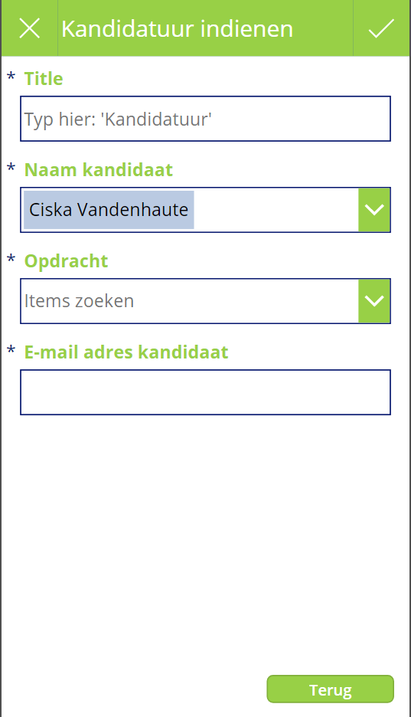
Hoe vraag en aanbod matchen?
LG ’de biedt opdracht aan
Overzicht van alle opdrachten
Geïnteresseerde kandidaat meldt zich aan
Gesprek tussen LG’de opdracht en kandidaat
Afspraken tussen beide LG’den EN kandidaat

Slide 13
Hoe verliep ons proces?
Belang van draagvlak
Zowel van leidinggevenden
Workshops bij uitwerking van het model
Regelmatig onder de aandacht tijdens overleg
Aandacht voor medewerkers en opdrachten
Als van deelnemers (momenteel een 50-tal personen)
Via infosessies uitleg gegeven over het project
Ondersteunend forum
Coördinator als aanspreekpunt
Aandacht voor:
Open communicatie
Betrokkenheid
Eigenaarschap
Motivatie

Slide 14
We willen graag verder groeien
Waar staan we nu?
Ondersteunende instrumenten zijn uitgewerkt
Tool voor opdrachten te publiceren en op in te tekenen staat sinds juni online
Wat brengt de toekomst?
We zijn nog in volle opstart
Najaar opvolgen en evalueren
Individuele gesprekken voeren met de leden van de administratieve pool

Slide 15
Contactpersonen:
Jana De Bolle (jana.debolle@lv.vlaanderen.be)
Ciska Vandenhaute (ciska.vandenhaute@lv.vlaanderen.be)

Slide 16
Talentencampus VDAB

Slide 17
Wat?
Het is een alternatief rekruteringskanaal met een campagne van bepaalde duur waaraan een duidelijke ontwikkel- en/of opleidingscomponent verbonden is.
Notes:
akkoord volledige directie, zij zullen mogelijks geïmpacteerd worden

Slide 18
Waarom?
Knelpuntfuncties
De VDAB stimuleert medewerkers om hun loopbaan in eigen handen te nemen, en waar nodig een radicale switch te maken in hun carrière.
De talentencampus biedt hen een extra mogelijkheid om dit te doen.
Notes:
specifieke nood : knelpunten in de organisatie, externe vacatures leveren niets op,
interne capaciteit aanspreken
IT: - java ontwikkelaars
functioneel analisten
projectleiders
afstappen van het witte raaf principe, maar vooral zeer uitgebreid inzetten op opleiding, ontwikkeling
zo groot mogelijke instroom- tijdig nadenken over verloning: wat is er mogelijk, welke procedure gaan we moeten voeren en daar tijdig over communiceren

Slide 19
Wanneer
overwegen we een talentencampus ?
concrete vacatures waar we geen invulling voor krijgen
bereidheid van de leidinggevende om breed te gaan zoeken, mensen met vooral veel goesting, zonder daarvoor de noodzakelijke skills al te hebben ontwikkeld
bereidheid om te investeren in het opzetten van wervingsacties, opleiding, opvolging, coaching, evaluatie, bijsturing
bereidheid om ‘risico’ te nemen
Notes:
akkoord van de volledige directie is noodzakelijk

Slide 20
Hoe
ziet zo’n talentencampus eruit?
4 stappen:
communicatiecampagne
screening-selectie
start ontwikkel- en/of opleidingstraject
vacatures
Notes:
opleiding vóór de vacature-mensen op het niveau brengen dat vereist is
eerste maanden geen vervanging

Slide 21
Communicatie- campagne
teaser in de CONTENT (personeelsblad)
publicatie in de COM’MA (nieuwsbrief)
publicatie op intranet
infosessies met Q&A:
presentatie van de functie
hoe ziet het volledige traject eruit
Notes:
we werken met getuigenissen van huidige medewerkers: wat is de job, waarom doen ze die graag, wat zijn ook de moeilijkheden/mindere aspecten die men ervaart
dit kan in tekstvorm, presentatie op de infosessies, filmpjes..

Slide 22
Screening/ Selectie
waar wordt de lat gelegd, wat is het minimum aan vereiste competenties?
er starten maar evenveel mensen aan de campus als dat er uiteindelijk vacatures zijn (werfreserve is mogelijk)
instrumenten: psychotechnische screening, interview rond motivatie, case, test.. een ‘batterij’ die evt samen met de opleider kan ontwikkeld worden.
Notes:
ontwikkelrapport

Slide 23
ontwikkel- en/of opleidingstraject
intern of samen met externe partners
duurtijd kan variëren
continue coaching, opvolging, evaluatie, bijsturing
terugkeermogelijkheid naar team/afdeling (al dan niet vrijwillig)

Slide 24
Vacatures
intern of extern: wat is er nodig om die persoon op het correcte niveau te gaan verlonen
ook andere mensen kunnen deelnemen

Slide 25
Voorbeelden
IT: java ontwikkelaars en functioneel analisten
O&O: projectleiders
IDPB: preventieadviseurs

Slide 26
Talentencampus
I&T
resultaten
 | geïnteresseerd voor infosessie | ingeschreven voor screening | geslaagd voor screening en gestart voor opleidingstraject | geslaagd voor opleidingstraject en aan de slag
JAVA-ontwikkelaar | 88 | 16 | 3 | 3
Functioneel analist |  | 14 | 5 | 5

Slide 27
 | geïnteresseerd voor infosessie | ingeschreven voor screening | geslaagd voor screening en gestart voor opleidingstraject | geslaagd voor opleidingstraject en aan de slag
projectleider | >300 | 155 | 12 | 7
Talentencampus
I&T
resultaten

Slide 28
 | geïnteresseerd voor infosessie | ingeschreven voor screening | geslaagd voor screening en gestart voor opleidingstraject | geslaagd voor opleidingstraject en aan de slag
preventieadviseur | 103 | 17 | 4 | lopend
Talentencampus
I&T
resultaten

Slide 29
Sport Vlaanderen werkt aan verbinding

Slide 30
Verbinding bij Sport Vlaanderen
Sport Vlaanderen – Wie zijn wij?
Waarom inzetten op verbinding?
Inzetten op verbinding – verankering in het HR-beleidsplan
Inzetten op verbinding – 5 projecten
Onze succesnummers
Acties die het niet gehaald hebben
Inzetten op verbinding – Move@Work
Sporten als middel tot verbinding voor alle medewerkers van DVO
Tot slot … Laten we verbinden!
Notes:
Ik ben gestart bij Sport Vlaanderen in het najaar van 2020 in volle corona en heb zelf 'verbinding ' gemist, ik zag medewerkers op schermen, en wist niet hoe ze er voor de rest uitzagen, welke energie ik kon voelen, ik miste de fysieke vibes,... Voor mij was het al snel duidelijk dat het voor nieuwe personeelsleden niet evident was om een informeel netwerk uit te bouwen in een nieuwe organisatie , om er zich thuis te voelen. Wie er langer werkte, kon 'teren' op verbinding die er voorheen was, maar ook dat was niet genoeg. Ook vanuit het management was vraag om mensen opnieuw samen te brengen, teams terug in contact met elkaar te brengen over afdelingsgrenzen heen, en zo klopte men aan bij HR.

Slide 31
Sport Vlaanderen – Wie zijn wij?
Notes:
Ik ga jullie even meenemen naar Sport Vlaanderen

Slide 32
Sport Vlaanderen- wie zijn wij en wat doen we?
Missie :
'Zoveel mogelijk mensen aan het bewegen krijgen !'
Zoveel mogelijk mensen blijvend aan het sporten krijgen
Iedereen in Vlaanderen zoveel mogelijk kansen bieden om hun hele leven te sporten en te bewegen
Hoe?
Kwaliteitsvol en laagdrempelig sport- en beweegaanbod voor zowel de recreatieve sporter als de topsporter
Wie?
+ 600 enthousiaste 'vaste' medewerkers en ongeveer 200 tijdelijke 'seizoens'medewewerkers
Notes:
Jullie kennen ons wellicht als het vroegere BLOSO via sportkampen of als personeelslid door de jaarlijkse sport- en beweegdag (sportdag vd Vlaamse ambtenaren), maar waar staan wij voor?
Missie:
Iedereen in Vlaanderen zoveel mogelijk kansen bieden om hun hele leven te sporten en te bewegen omdat het ons als samenleving sterker maakt! Verbinding maakt deel uit van onze missie !
Hoe: aanbod :
Kansen bieden door aanbieden van sportinfrastructuur (13 sportcentra), en door campagnes rond sporten en bewegen: samenwerking met scholen, gemeentes, bedrijven, sportfederaties,…
Vaste medewerkers : contractuelen en statutairen
Tijdelijke medewerkers: medewerkers in piekperiodes

Slide 33
Sport Vlaanderen – Wie zijn wij?
Profielen: grote variatie aan type medewerkers:
Sporttechnische en uitvoerende functies: beperkt PTOW mogelijk
Beleids- en administratieve functies: veel PTOW mogelijk
Profielen met flexibele uurroosters/kantooruren
Locaties:
13 sportcentra verspreid over heel Vlaanderen & 5 uitleendiensten
hoofdbestuur in Brussel: functionele afdelingen (topsport, sportpromotie, subsidiëring en Vlaamse Trainersschool) en generieke afdelingen
Notes:
Sporttechnisch: monitor sportkampen, zeilinstructeurs, paardrijinstructeur, ...
Uitvoerend: stalknecht, groenmedewerker, ijsafrijder, zaalwachter (sporthallen),…
Beleids- en administratieve medewerkers: in Bsl , sportpromotie, beleidsvoorbereiding – en uitvoering, bv. Sporten zonder drempels, uitwerken G-sportwerking,…
Sporttechnisch en uitvoerende medewerkers samen: ongeveer 400 vte, kantoorfuncties ongeveer 200 vte
In coronatijd: sportcentra open, medewerkers met klantencontact op de werkvloer in de sportcentra, administratieven werkten van thuis (spanningsveld)

Slide 34
Inzetten op verbinding – Waarom?
Notes:
Foto van de afdelingsdag: rolstoelbasket, als je ooit de kans krijgt...zeker doen... een aanrader...

Slide 35
Inzetten op verbinding … - Waarom?
Sport Vlaanderen wil zich positioneren als een zorgzame organisatie met een hart voor haar medewerkers
Verbinding draagt bij tot een gevoel van algemeen welzijn
Gevolgen COVID-pandemie:
Minder verbondenheid
Stap terug naar kantoor is niet evident
Medewerkers kennen elkaar (nog) niet (meer)
…
Zingeving van het werk is niet enkel jobinhoud of salaris maar ook verbinding met collega’s
Notes:
Waarom willen we dat: verbinding? Omdat we een zorgzame organisatie willen zijn, omdat verbinding bijdraagt tot een goed gevoel, ergens bij horen, en werken is zeker niet allen salaris en toffe werkinhoud, maar ook toffe collega's ontmoeten

Slide 36
Inzetten op verbinding : verankering in HR-beleidsplan 2022
Notes:
Grote vraag vanuit het management om in te zetten op verbinding: er werd duidelijk in onze richting gekeken om
kantoorwerkers terug naar kantoor halen om te ontmoeten en
mensen in de centra ook in verbinding brengen met de thuiswerkers, en iedereen met de organisatie in haar geheel .
Zeer ruim PTOW kader zonder kwantitatieve dagen op kantoor, afsprakenkaders per team, veel lege kantoren.
Om tijd te kunnen vrijmaken om hierop in te zetten, hebben we dit duidelijk opgenomen in het HR-beleidsplan: want is arbeidsintensief en er is nood aan duidelijke doelen.

Slide 37
Het HR-beleidsplan – 4 speerpunten
Een stevige HR-basis met duidelijke processen, instrumenten en een wetgevend kader
Digitaal, dat is toch normaal!
Inzetten op verbinding: iedereen mee! Goed in je vel, goed in je job is top!
Talent aantrekken, optimaal inzetten en behouden
Notes:
Binnen het HR beleidsplan 2022 hebben we 4 speerpunten naar voor geschoven, waarvan verbinding één van de speerpunten is.
We hebben ervoor gekozen om inzetten op verbinding hoog op de agenda te zetten en een vast onderdeel van het HR-beleid2022 te maken.
Reeds vele activiteiten aangaande move at work: sporten op de werkvloer, daar versterkend optreden. Ook hier en daar afdelingsinitiatieven, toch het grotere geheel niet vergeten.

Slide 38
4 speerpunten & 15 projecten
Een stevige HR-basis met duidelijke processen, instrumenten en een wetgevend kader
Actualisatie van het arbeidsreglement
Digitaal, dat is toch normaal!
Inzetten op verbinding: iedereen mee! Goed in je vel, goed in je job is top!
7. Inzetten op preventie: hoe zorgen voor een gevoel van algemeen welzijn? 7.1. Terug naar kantoor 7.2. Organisatiecultuur & sociale cohesie
Talent aantrekken, optimaal inzetten en behouden
2. Proces instroom en uitstroom personeelsleden: bepalen duidelijke rollen en verantwoordelijkheden
5. Ontwikkelen van talenten en persoonlijke groei, digitaal? Dat kan!
6. Digitale kloof wegwerken om te evolueren naar een digitaal Sport Vlaanderen tot in de kern
8. Er ‘WEL-zijn’ en absenteïsme aanpakken
9. Inzetten op diversiteit en integriteit
10. Onthaalbeleid
11. Exitgesprekken
12. Rekrutering en selectie: uitvoeren wervings- en bevorderingsplan & begeleiden bij nieuwe dienstverlening AGO
13. Employer branding
14. High potential program
15. Ondersteuning PEP (shared services) voor de centra
3. Digitaal planningssysteem voor de centra
4. Actualisatie vergoedingen en toelagen, een digitale oplossing voor afdeling Sportpromotie
Notes:
Hierbij een overzicht van het volledige HR-plan 2022, waarbij je ziet dat er nog andere verwachtingen zijn naar HR toe. Inzetten op verbinding als speerpunt naar voor getrokken.
We kozen voor 5 projecten die inzetten op verbinding. Daarmee is dit het grootste speerpunt, waar we dus heel fel op inzetten. Sommige projecten zijn zwaarder dan andere, en ook de timing is verschillend. Bedoeling is wel het volledige jaar te werken rond 'verbinding'
Grootste component zit hem op algemeen welzijn.

Slide 39
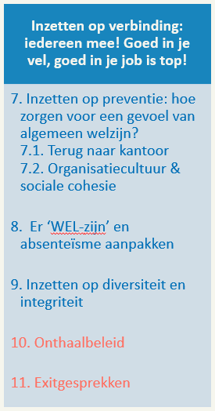
Inzetten op verbinding …: 5 projecten
Inzetten op preventie: hoe zorgen voor een gevoel van algemeen welzijn?
Project (Er)wel-zijn (verder dan absenteïsme)
Inzetten op diversiteit & integriteit:
Interne drempels wegwerken door inzet op digitale geletterdheid niveaus D
Onthaalbeleid:
Onthaalbrochure, meter/peterschap, onthaaldag en opleidingstraject
Exitgesprekken:
In de steigers
Notes:
Van de 5 projecten wil ik dieper inzoomen op de eerste 2, en geef ik hier kort mee wat we met de 3 onderste projecten willen bereiken
Voor het gros van de projecten zijn we trekker, maar ook daar betrekken we de business, het is niet alleen HR, we werken vaak met werk-of projectgroepen
Voor een aantal andere projecten , zijn mensen van buiten HR trekker omdat er al iets loopt vanuit de core business, bv. Rond integriteit in de sport .
Het 3de project inzake diversiteit dat het meest inzet op verbinding is onze opleiding rond digitale geletterdheid voor poets- en kantine personeel en gorenmedewerkers, … zodat ze mee zijn met alle on-line toepassingen, ook met vlimpers, ...maar ook dat ze de intranetberichten lezen,…
Het 4de project rond onthaalbeleid: bestaat uit resultaat dat er een eigen SV brochure is, aanvullend op de brochure van AGO, meer aandacht voor peters en meters, een onthaaldag en een opleidingstraject.
Het de project rond exitgesprekken is voor het najaar. OOk op een goede manier vertrekken is verbindend werken. En ook weten waarom mensen vertrekken, is van belang.

Slide 40
PROJECT 1 - Inzetten op preventie: hoe zorgen voor een gevoel van algemeen welzijn?
Organisatiecultuur & sociale cohesie
Terug naar kantoor
Notes:
Het eerste project bestaat uit 2 onderdelen: 'terug naar kantoor' (heeft gelopen in het voorjaar) en het tweede project 'werken aan organisatiecultuur en sociale cohesie'.

Slide 41
PROJECT 1 - Inzetten op preventie: hoe zorgen voor een gevoel van algemeen welzijn?
Terug naar kantoor
Organisatiecultuur & sociale cohesie
Afstand tussen collega’s verkleinen en sociale cohesie versterken
Nieuwe medewerkers leren SV, het management en elkaar kennen
Medewerkers vinden opnieuw vaker hun weg naar kantoor
Medewerkers leren andere afdelingen en collega’s van andere afdelingen kennen
Het versterken van feedbackcultuur als basis van een positieve, open organisatiecultuur
Sociale cohesie versterken: medewerkers voelen zich deel van SV door de verbinding te versterken tussen collega’s onderling (link Terug naar kantoor), centra & hoofdbestuur, medewerkers & management
Medewerkers kennen SV, weten waarvoor SV staat en voelen zich verbonden met de missie & waarden (één SV, ongeacht locatie of functie)
Het gevoel van verbondenheid draagt bij aan het algemene gevoel van welzijn op het werk
Notes:
Wat waren onze doelstellingen van algemeen welzijn? Eerste jaarhelft terug naar kantoor: vooral gericht op kantoormedewerkers, tweede jaarhelft verder werken op sociale cohesie en organisatiecultuur.
Om deze doelstellingen te bereiken, formuleerden we specifieke acties, waarvan we er al een aantal gerealiseerd hebben in de eerste jaarhelft.

Slide 42
PROJECT 1 - Terug naar kantoor & sociale cohesie: Onze succesnummers
Workbuddy
2 medewerkers worden aan elkaar gematcht om kennis te maken met elkaar. Ze kunnen samen iets gaan drinken, lunchen, samen sporten, …
Op de koffie met …
Elke maand in de koffiebar een informele babbel met 2 afdelingshoofden bij een kop koffie
Beweegestafette
Collega’s gaan van oost naar west via een beweeg/sportieve activiteit naar elkaar toe en geven de figuurlijke stok door. De meest ludieke overdracht (foto) wint een prijs!
Maandag buitensportdag
Gedurende 6 weken elke maandag een buitenactiviteit met z’n allen: fitness, petanque, lunch, kubbs, picknick
Notes:
Een aantal van onze acties die succes kenden: is, bv: word elkaars 'workbuddy' (zoals een loopbuddy, of sportbuddy die je motiveert om vanachter je scherm te komen)
Maandag buitensportdag: 6 maandagmiddagen in de lunchpauze een lichte buitenactiviteit voor al wie dat wenst (geen inschrijving vooraf)
Een topper van formaat was en is: op de koffie met …waarbij deelname van de afdelingshoofden , van het management gevraagd is, en dit werkt, mensen komen erop af. Aankondiging vooraf op intranet en foto's nadien zorgen voor een goede branding!
De beweegestafette: zet in op verbinding tussen medewerkers van zowel de buitendiensten als de kantoorwerkers in Brussel

Slide 43
PROJECT 1 - Terug naar kantoor & sociale cohesie: Onze succesnummers (vervolg)
Het lente-ontbijt Zomerbarbecue
Een rijkelijk ontbijt /barbecue voor de medewerkers
Onthaaldag voor nieuwe medewerkers
Onthaaldag voor nieuwe medewerkers met tal van activiteiten en een welkomstwoord van de AG zodat ze elkaar en SV wat beter leren kennen in een informele setting
Quiz
Een centrum- en afdelingsoverschrijdende quiz + afterwork over verschillende thema’s om de verbinding tussen onze centra en afdelingen te versterken
Notes:
Lente-ontbijt voor kantoormedewerkers te Brussel en een personeelsbarbecue voor alle medewerkers
Quiz staat nog op het programma en ook een onthaaldag voor al wie in de covidperiode in dienst kwam.

Slide 44
Welke acties hebben het (voorlopig) niet gehaald?
Op de koffie bij afdeling X/bij elkaar
Te werkgerelateerd, te collectief, te weinig intermenselijke connectie (=hetgeen we echt gemist hebben tijdens COVID), te kunstmatig, geringe impact
Toelichting ondernemingsplan
Te formeel, te werkgerelateerd
Duo interview met de AG en AD
Te formeel, kunstmatig
Speeddate
Nieuwelingenlunch
Philippe/Pol daagt je uit … .
Activiteit tijdens de personeelsdag (BBQ): Leer onze leidinggevenden kennen
Notes:
Een aantal acties hebben het niet gehaald, maar kunnen misschien wel werken bij jullie entiteit. Ik geef ze even mee ter inspiratie.
Wij hebben tot hiertoe niets verplicht, maar het geeft mensen wel een aaleiding om naar kantoor te komen, het is iets extra,… maar ook wij hebben mensen die we nooit op kantoor zien, al is het wel een kleine minderheid.

Slide 45
PROJECT 2 - (Er)wel-zijn & absenteïsme aanpakken
Opstart projectgroep: evolutie scope
van aanpak absenteïsme & re-integratiebeleid naar een geïntegreerd welzijnsbeleid
Seminarie MACO , topic 'welzijn': welk welzijnsbeleid willen we voeren? Met welke visie?
Ontwikkeling visie & beleid rond welzijn: “Werken in een cultuur van warmte, verbinding & vertrouwen”
Focus op preventie en verhoging psychosociaal welzijn (positieve organisatiecultuur)
Ontwikkeling tools ter ondersteuning van leidinggevenden, teams, werknemers
Aanpak op maat per centrum/afdeling
Integratie met reeds bestaande initiatieven … Move@Work
Notes:
Naast het werken aan sociale cohesie, met leuke verbindende acties is er ook meer nodig bij SV: ook mensen die afhaakten, willen we er terug bj laten horen, absenteïsme aanpakken. Dat was althans de oorsprong van het 2de project. Vanuit de projectgroep werd de vraag gesteld: wat willen we eigenlijk? Wat is de scope? Wat is welzijn eigenlijk? Hoe zien we dat?
Samen met een experte Anke Luts van PULSO zijn we met het management op zoek gegaan (ons aangeraden door Jessy Van Dousselaer) naar waar we naartoe willen met SV
Visie is uitgewerkt, tools en instrumenten worden nu ontwikkeld en vanaf oktober gaan we naar de afdelingen en centra gaan om een aapak op maat uit te werken.
Sowieso : steeds inhaken op wat er al bestaat: niet het warm water uitvinden, als er afdelingsspecifiek iets bestaat, toejuichen en samenwerken, zo ook met move @work, een werkgroep die bij SV middagsessies organiseert om te sporten.

Slide 46
Inzetten op verbinding – Move@Work
Notes:
Interne sportwerking van Sport Vlaanderen
Missie:
medewerkers de kans geven om meer te bewegen & sporten op het werk
Fitte(re) en gezonde(re) medewerkers
Productieve medewerkers & een aangename werksfeer
Creatie van een sterke(re) interne community binnen Sport Vlaanderen
De verbindende kracht van sporten & bewegen als rode draad
Decentrale werking: hoofdbestuur & de verschillende centra – werkingsbudget per buitenlocatie

Slide 47
Inzetten op verbinding - Move@Work – najaar 2022
Move@Work battle tussen de afdelingen
In september
Via beweegplatform
Doelstelling bepalen voor wandelen, fietsen, lopen of “andere”
Overbrug samen de mytische marathonafstand
22 oktober 2022
Aflossingsmarathon Ekiden
Teams van zes collega’s
Teams per afdeling tegen elkaar
Notes:
Voor de interne medewerkers van SV zijn er deze 2 acties die jullie kunnen inspireren.
Ik heb het engagement opgenomen om 50 km te lopen...

Slide 48
Sporten als middel tot verbinding voor alle medewerkers van de Vlaamse overheid
Notes:
Ik wil ook nog wat reclame maken voor acties van SV voor alle medewerkers van de Vlaamse Overheid omdat we geloven dat sporten een middel is tot verbinding voor alle medewerkers van de VO.

Slide 49
Er op uit trekken voor een stevige wandeling, alleen vanuit je thuisbasis, maar liefst met een groep collega’s!
De sportinnovatiemobiel
Ontdek samen met collega’s de wondere wereld van VR, active gaming en andere innovatieve sporttechnologieën en probeer samen de exergames uit!
Herman Teirlinckgebouw, donderdag 27/09
De Sport- en beweegdagen
Samen sporten met collega’s, elkaar beter leren kennen buiten de werkcontext en samen plezier beleven
Donderdag 06/10, Vlaams Wielercentrum Eddy Merckx Gent & Donderdag 13/10, SV Hofstade
Seizoenswandelingen
4 x per jaar, telkens om 12 uur – Eerstvolgende wandeling: donderdag 22/09
Schaatsprikkels
Samen met je collega’s ettelijke rondjes schaatsen op het ijs onder knallende beats en discoverlichting!
Vrijdag 02/12 op de ijspistes van Sport Vlaanderen in Hasselt, Liedekerke en Herentals
Notes:
Hier 4 initiatieven die voor elk personeelslid toegankelijk zijn en die ook zullen aangekondigd worden in de agenda op Vlaanderen intern en gesteund door het project 'Gezond Leven op het werk' , de projectgroep van AGO, waar SV ook deel van uitmaakt.

Slide 50
En verder…
Yoga – Body Wake Up
Vier online ochtend yogalessen om je lichaam AAN te zetten
13/09, 11/10, 08/11 en 06/12, telkens van 8.30 uur tot 8.50 uur
SV - BODY WAKE UP (csod.com)
Webinars rond bewegen en sporten
22/09/22: Start to move a.d.h.v. activity trackers
27/09/22: Werking van een hartslagmeter bij het joggen/hardlopen
04/10/22: Werking van een hartslagmeter bij het fietsen
https://www.sport.vlaanderen/sport-en-beweegprikkels/webinars/
Digitale sportlessen
Nog steeds digitale sportlessen ter beschikking op onze website!
https://www.sport.vlaanderen/sport-en-beweegprikkels/digitale-sportlessen/
Beweegtussendoortjes
Beweegmomenten van 10 minuten voor, tijdens of na een drukke werkdag!
https://www.youtube.com/playlist?list=PLYkunc4z4FcD1xrnRq3fBp0zW1Fn0LP2F
Notes:
SV biedt ook verschillende on-line initiatieven aan voor alle medewerkers van de VO , voor de webinars kan je inschrijven via de module 'Leren' in vlimpers.

Slide 51
Tot slot … laten we verbinden...!
Notes:
Tot slot ...wil ik jullie uitnodigen om te verbinden ...ook vandaag...!

Slide 52
Dankjewel!
katrien.haegeman@sport.vlaanderen
HRBP Sport Vlaanderen

Slide 53
Ontmoeten rond vraagstukken

Slide 55
Kleine groep, vrije keuze
Wie ben ik ?
Hoe prangend ?
Wat deden we al ?
Wat willen we nog doen ?

Slide 57
Bedankt !

